Slide 1


Informe de resultados 2020 - Ministerio de Educación Pública - Comisión de ética y valores
REUNIÓN
ENLACES
2021
REGIONALES
MINISTERIO DE EDUCACIÓN PÚBLICA
Comisión de Ética y Valores

Slide 2
Integrantes de la Comisión de Ética y Valores:
Silvia P. Sáenz Soto, Coordinadora. Jefe Unidad Procedimientos, Dirección Asuntos Jurídicos.
Tatiana Marín Corrales, Departamento de Control Interno, Dirección de Planificación Institucional.
Wilber Ching Sojo, Oficial Mayor.
María Roxana Soto Castro, Asesora Despacho de la Ministra (sustitución de Laura Arguedas Alfaro).
María Vanessa Ramírez Calderón, Jefa Unidad de Gestión Administrativa y Logística y Unidad de Gestión de la Calidad de la Dirección de Recursos Humanos.
20 Enlaces Oficinas Centrales
27 Enlaces Regionales

Slide 3
CONTEXTUALIZACIÓN
No. | AÑO | ACTIVIDADES RELEVANTES
1 | 2021 | -Reuniones mensuales convocadas por la Comisión Nacional de Rescate de Valores, por la plataforma UNED
2 | 2021 | -TALLERES O CURSOS DE CAPACITACIÓN A LOS ENLACES REGIONALES Actualmente se tiene el de la “Ética fundamentos y Aplicaciones 2021” -Participación de la consulta pública para contribuir a la creación de una Estrategia Nacional de Integridad y Prevención de la Corrupción (ENIPC).
3 | 2021 | -Oficialización de la Política Ética e inicio de la inducción de la Política a nivel regional.
4 | 2021 | -Reuniones ordinarias de la Comisión de Ética y Valores del MEP, los segundos jueves de cada mes a la 1 p.m. (salvo casos de fuerza mayor). -Reuniones semestrales con los enlaces de la Comisión de Ética y Valores del MEP. La próxima será en el mes de junio 2021.

Slide 4
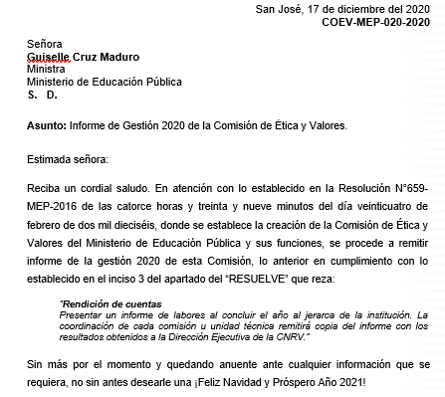

Objetivo de la reunión:

Slide 5
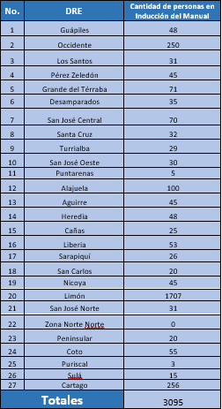

ESTADO DE INDUCCIÓN
EN LAS DIRECCIÓN REGIONALES DE EDUCACIÓN

Slide 6
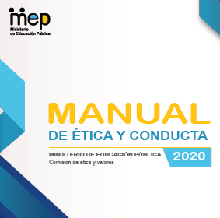
DRE CON MAYOR CANTIDAD DE INDUCCIÓN SOBRE MANUAL

Slide 7
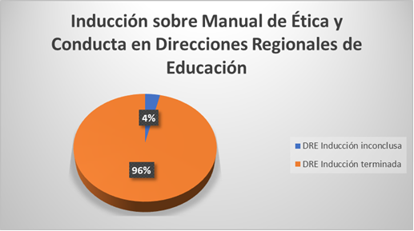
PROCESO DE INDUCCIÓN CONCLUIDO
El proceso de inducción del Manual de Ética y Conducta asignado para el 2020 se logró terminar en 26 direcciones regionales de educación, quedando pendiente únicamente la Dirección Regional de Educación de Zona Norte Norte.

Slide 8

OTRAS ACTIVIDADES EN DRE, EJEMPLOS:
DRE | Otras actividades
Occidente | Divulgación y envío de información solicitada
Los Santos | 1. Sistematización y llenado de matrices de compromisos éticos, las mismas se compartieron con las Jefaturas de la DRE. 2 Seguimiento y atención de consultas a situaciones relacionadas con: Manual de Ética y Conducta.
Desamparados | 1. Sesión de sensibilización con las jefaturas sobre el lineamiento y requerimiento de que la organización debía de conformar el equipo regional de Ética, valores y conducta. 2. Capacitación al Equipo Regional total 5 sesiones. 3. Selección de las personas funcionarias que integrarían el equipo. 4. Redacción de agendas y consecutivas actas de reuniones. 5. Capacitación a Jefaturas regionales, supervisores y supervisoras de Centros Educativos. 6. Capacitación a directoras y directores del Circuito Escolar 05. 7. Encuesta a personas funcionarias de la DRED sobre conocimiento del Manual de Ética y conducta del MEP y cultura Organizacional. 8. Estudio y análisis de resultados de la encuesta para insumo principal del Plan de trabajo 2021 del Equipo regional de Ética, valores y conducta. 9. Elaboración y socialización de un Infograma interactivo digital para las personas funcionarias de la DRED.
San José Central | Se hizo la presentación del Manual de Ética y Conducta del MEP a toda la DRE
San José Oeste | Infograma sobre ética y valores

Slide 9
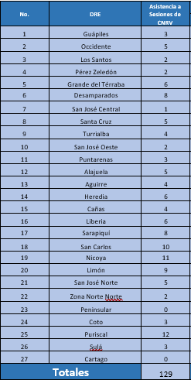
FORMACIÓN DE ENLACES REGIONALES:

Slide 10

HACER EXTENSIVA EL AGRADECIMIENTO DEL DESPACHO DE LA SEÑORA MINISTRA EN CUANTO A LA LABOR REALIZADA EN ÉTICA EN LAS REGIONALES POR CADA UNO Y UNA DE USTEDES

Slide 11


¡MUCHAS GRACIAS!

